Slide 1

CII-2M3 Pengantar Kecerdasan Buatan
Validasi Model
Suyanto
S1 Informatika – Fakultas Informatika
Notes:
Semangat pagi. Apa kabar, Anak Pintar? Semoga selalu sehat dan bersemangat. Jumpa lagi dengan saya, Suyanto, di mata kuliah Pengantar Kecerdasan Buatan. Kali ini, kita akan membahas “k-Nearest Neighbour”.

Slide 2
Validasi Model
Performansi model sangat tinggi untuk data latih dan validasi
Tapi, performansinya rendah sekali untuk data uji (baru)
Perlu cara yang tepat untuk memvalidasi model
Validasi model harus dilakukan secara benar
Model yang salah, tidak valid, bisa mengakibatkan kerugian sangat besar (bahkan fatal)
Notes:
Pada teknik learning, mungkin saja kita yakin bahwa performansi model yang Anda bangun sudah sangat tinggi. Namun, ternyata performansinya rendah sekali untuk data-data baru. Bukan modelnya yang harus disalahkan. Namun, Anda perlu cara yang tepat untuk memvalidasi model tersebut. Intinya, kita tidak akan bisa membangun model yang baik selama kita tidak bisa melakukan validasi model secara benar. Validasi model sangat penting dilakukan dengan cara yang benar. Model yang salah, tidak valid, bisa mengakibatkan kerugian sangat besar, bahkan fatal.

Slide 3
Validasi Model
Model: ID3, GA, Naïve Bayes, Ensemble Learning
Bagaimana menggeneralisasi data baru?
Apakah kita selalu memerlukan validasi?
Jika himpunan data latih representatif, tidak perlu validasi
Di dunia nyata, data latih tidak benar-benar representatif
Validasi model: untuk menghindari overfit atau meminimasi bias dan variansi
Notes:
Pada video sebelumnya, kita telah membahas ID3, GA, Naïve Bayes, dan Ensemble Learning untuk membangun model. Pertanyaannya, bagaimana cara memastikan bahwa model yang kita bangun, menggunakan himpunan data latih tertentu, mampu menggeneralisasi data-data baru? Bagaimana membuat model menghasilkan tingkat kesalahan yang sedekat mungkin dengan tingkat kesalahan yang sesungguhnya pada data-data baru? Ya, benar. Kita perlu melakukan validasi model.

Slide 4
Validasi Model
Model: ID3, GA, Naïve Bayes, Ensemble Learning
Bagaimana menggeneralisasi data baru?
Apakah kita selalu memerlukan validasi?
Jika himpunan data latih representatif, tidak perlu validasi
Di dunia nyata, data latih tidak benar-benar representatif
Validasi model: untuk menghindari overfit atau meminimasi bias dan variansi
Notes:
Namun, apakah kita selalu memerlukan validasi model? Jika himpunan data latih cukup representatif, kita tidak perlu validasi model. Tetapi, dalam banyak kasus di dunia nyata, data latih biasanya tidak benar-benar mewakili populasi. Jadi, seringkali kita memelukan validasi model, untuk menghindari kondisi overfit atau untuk meminimasi bias dan variansi.

Slide 5
Terima Kasih
Notes:
Demikian pembahasan tentang “Validasi Model”. Selanjutnya, kita akan membahas “Bias dan Variansi”. Terima kasih.

Slide 6
CII-2M3 Pengantar Kecerdasan Buatan
Bias dan Variansi
Suyanto
S1 Informatika – Fakultas Informatika
Notes:
Semangat pagi. Apa kabar, Anak Pintar? Semoga selalu sehat dan bersemangat. Jumpa lagi dengan saya, Suyanto, di mata kuliah Pengantar Kecerdasan Buatan. Kali ini, kita akan membahas “Bias dan Variansi”.

Slide 7
Bias dan Variansi
Bias = selisih nilai aktual dan prediksi model
Variansi = selisih prediksi model pada data latih dan data uji
Notes:
Bias adalah selisih antara nilai aktual dengan prediksi model. Sedangkan variansi adalah selisih antara prediksi model pada data latih dan prediksi model pada data uji.

Slide 8
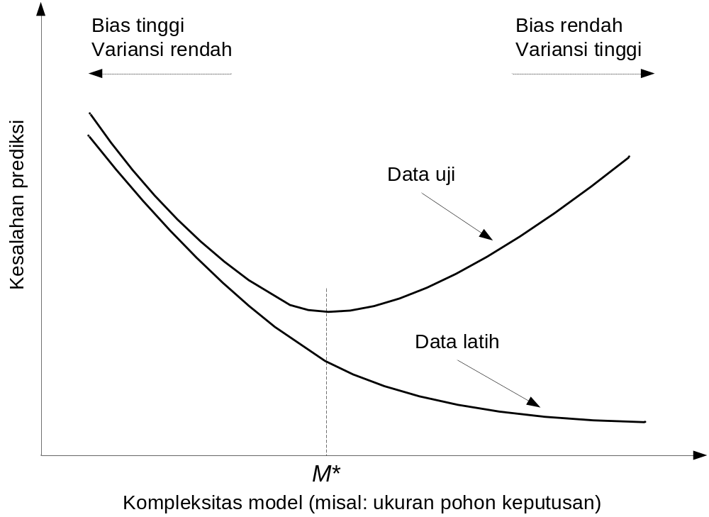
Notes:
Misalkan kita membangun pohon keputusan. Pada awal pembelajaran, ketika ukuran pohon masih kecil, akan dihasilkan kesalahan prediksi yang tinggi untuk data latih maupun untuk data uji. Pada kondisi ini, selisih antara kesalahan prediksi pada data latih dan data uji relatif rendah. Dengan kata lain, kondisi ini memberikan bias tinggi variansi rendah.

Slide 9
Notes:
Pada akhir iterasi, dihasilkan kesalahan prediksi yang rendah untuk data latih, tetapi tinggi untuk data uji. Pada kondisi ini, selisih antara kesalahan prediksi pada data latih dan data uji relatif tinggi. Dengan kata lain, kondisi ini memberikan bias rendah variansi tinggi.

Slide 10
Notes:
Validasi model digunakan untuk memilih sebuah model paling optimum, yang mengkompromikan keduanya, yaitu: bias rendah variansi rendah.

Slide 11
Terima Kasih
Notes:
Demikian pembahasan tentang “Bias dan Variansi”. Selanjutnya, kita akan membahas “Hold-Out”. Terima kasih.

Slide 12
CII-2M3 Pengantar Kecerdasan Buatan
Hold-Out
Suyanto
S1 Informatika – Fakultas Informatika
Notes:
Semangat pagi. Apa kabar, Anak Pintar? Semoga selalu sehat dan bersemangat. Jumpa lagi dengan saya, Suyanto, di mata kuliah Pengantar Kecerdasan Buatan. Kali ini, kita akan membahas “Hold-Out”.

Slide 13
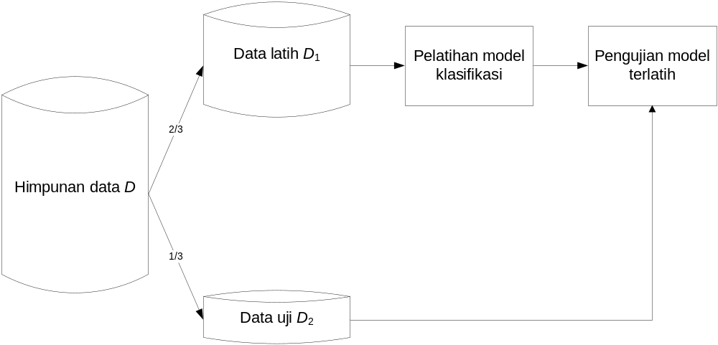
Hold-Out: data latih dan data uji
Notes:
Pada teknik hold-out, sebuah himpunan data D dipisahkan ke dalam dua subhimpunan, yaitu: data latih (training set) D₁ dan data uji (testing set) D₂, seperti diilustrasikan pada gambar ini. Porsi pembagiannya biasanya: 90/10, 80/20, 70/30, 60/40, atau berdasarkan pertimbangan tertentu. Data latih dan data uji dibangun dengan distribusi yang sama untuk setiap kelas data. Untuk apa? Agar setiap kelas terwakili oleh sejumlah sampel data yang proporsional.

Slide 14
Hold-Out: data latih dan data uji
Notes:
Misalnya, himpunan data berisi 1.000 handphone yang dikelompokkan ke dalam dua kelas: Layak Direkomendasikan = “Ya” (sebanyak 500 handphone) dan Layak Direkomendasikan = “Tidak” (sebanyak 500 handphone). Jika Anda membagi data tersebut ke dalam dua subhimpunan training set dan testing set dengan porsi 60/40, maka jumlah data pada training set adalah 600, di mana 300 data kelas “Ya” dan 300 data kelas “Tidak”.

Slide 15
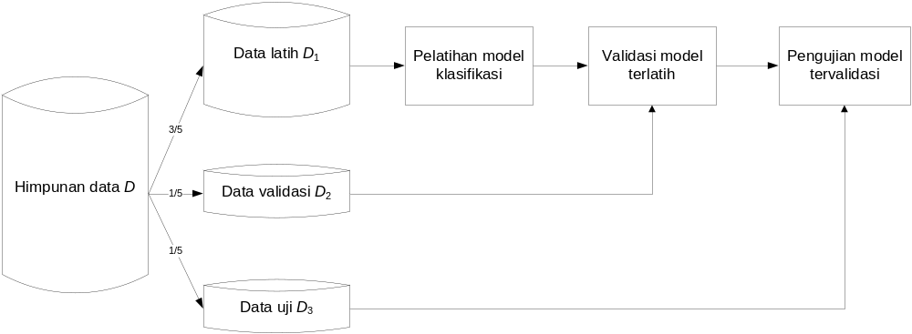
Hold-Out: data latih, data validasi, dan data uji
Notes:
Untuk metode learning yang tidak stabil dan seringkali terjebak pada optimum lokal, seperti decision tree maupun Naïve Bayes, Anda bisa membagi himpunan data D secara acak ke dalam tiga subhimpunan yang saling bebas, yaitu: data latih, data validasi, dan data uji, dengan porsi 80:10:10. Namun, Anda bisa saja menggunakan porsi yang berbeda berdasarkan pertimbangan tertentu. Data latih digunakan untuk proses pembelajaran model, data validasi untuk memvalidasi hasil pembelajaran, dan data uji digunakan untuk menguji model yang sudah divalidasi, seperti diilustrasikan pada gambar ini.

Slide 16
Terima Kasih
Notes:
Demikian pembahasan tentang “Hold-Out”. Selanjutnya, kita akan membahas “k-Fold Cross-Validation”. Terima kasih.

Slide 17
CII-2M3 Pengantar Kecerdasan Buatan
k-Fold Cross-Validation
Suyanto
S1 Informatika – Fakultas Informatika
Notes:
Semangat pagi. Apa kabar, Anak Pintar? Semoga selalu sehat dan bersemangat. Jumpa lagi dengan saya, Suyanto, di mata kuliah Pengantar Kecerdasan Buatan. Kali ini, kita akan membahas “k-Fold Cross-Validation”.

Slide 18
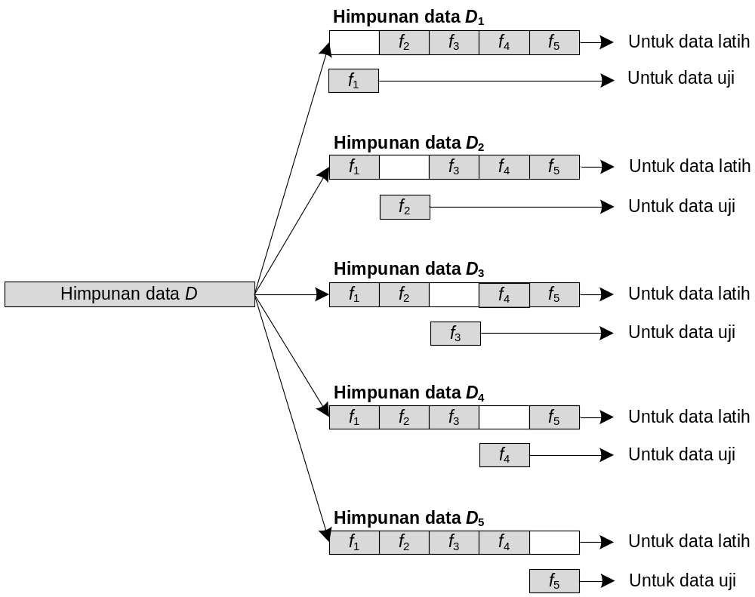
k-Fold Cross-Validation
Notes:
Metode k-Fold Cross-Validation membagi himpunan data D secara acak menjadi k subhimpunan atau fold yang berukuran sama. Artinya, masing-masing fold berisi satu per k bagian data. Misalnya, kita beri nama f₁, f₂, ..., f_{k}. Setiap fold bersifat yang saling bebas. Selanjutnya, kita bisa membangun k himpunan data: D₁, D₂, ... D_{k} yang masing-masing berisi (k – 1) fold untuk data latih dan 1 fold untuk data uji.

Slide 19
k-Fold Cross-Validation
Notes:
Misalnya, dengan k = 5, maka kita mendapatkan himpunan data D₁ berisi empat fold: f₂, f₃, f₄, dan f₅ untuk data latih serta satu fold f₁ untuk data uji. Himpunan data D₂ berisi fold f₁, f₃, f₄, dan f₅ untuk data latih dan fold f₂ untuk data uji. Demikian seterusnya untuk himpunan data D₃, D₄, dan D₅ sehingga setiap fold pernah menjadi data uji sebanyak satu kali, seperti diilustrasikan pada gambar ini.

Slide 20
k-Fold Cross-Validation
Notes:
Dengan cara ini, maka seolah-olah kita memiliki lima datsets berbeda. Lima datasets ini tentu saja bisa menjadi alat validasi model yang lebih akurat dibanding hanya satu datasets seperti pada metode Hold-Out.

Slide 21
Terima Kasih
Notes:
Demikian pembahasan tentang “k-Fold Cross-Validation”. Selanjutnya, kita akan membahas “Leave-One-Out Cross-Validation”. Terima kasih.

Slide 22
CII-2M3 Pengantar Kecerdasan Buatan
Leave-One-Out Cross-Validation
Suyanto
S1 Informatika – Fakultas Informatika
Notes:
Semangat pagi. Apa kabar, Anak Pintar? Semoga selalu sehat dan bersemangat. Jumpa lagi dengan saya, Suyanto, di mata kuliah Pengantar Kecerdasan Buatan. Kali ini, kita akan membahas “Leave-One-Out Cross-Validation”.

Slide 23
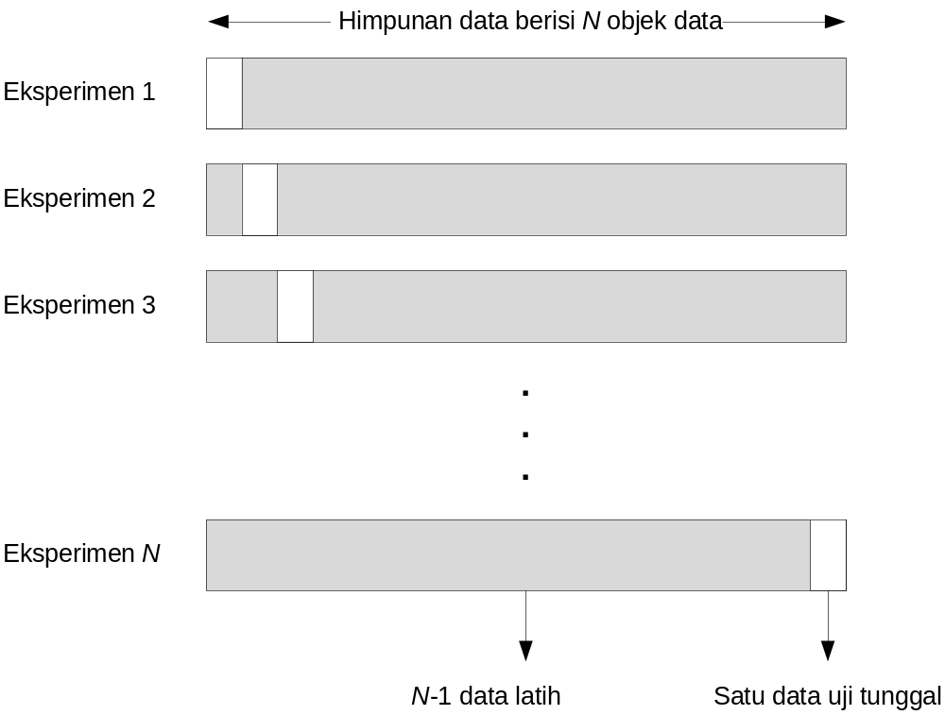
Leave-One-Out Cross-Validation
Notes:
Metode Leave-One-Out Cross-Validation merupakan generalisasi dari k-fold cross-validation. Sesuai dengan namanya, pada metode ini, seluruh data kecuali satu objek data digunakan untuk pelatihan dan satu sisanya untuk pengujian. Anda harus mengulang proses tersebut sebanyak N kali, di mana N adalah jumlah objek data. Dengan demikian, setiap data pernah digunakan untuk pelatihan dan juga untuk pengujian, seperti diilustrasikan pada gambar ini.

Slide 24
Leave-One-Out Cross-Validation
Notes:
Dengan cara ini, maka seolah-olah kita memiliki N datasets berbeda. Tentu saja, hasil validasi model menjadi lebih meyakinkan dibanding k-fold cross-validation. Tetapi, bagaimana jika kita punya dataset dengan satu juta objek data? Apakah kita akan membuat satu juta datasets baru dan melakukan pengujian sebuah model sebanyak satu juta kali running?

Slide 25
Leave-One-Out Cross-Validation
Notes:
Ya, benar. Kita musti menyesuaikan dengan kemampuan komputer, waktu, biaya, dan sebagainya. Jika datasets kita berisi sejuta objek data, sementara komputer kita hanya sanggup running sepuluh kali dalam sehari dan kita punya keterbatasan waktu dan biaya, maka metode 10-fold cross-validation lebih tepat kita gunakan dibanding metode Leave-One-Out Cross-Validation.

Slide 26
Terima Kasih
Notes:
Demikian pembahasan tentang “Leave-One-Out Cross-Validation”. Selanjutnya, kita akan membahas “Random Subsampling”. Terima kasih.

Slide 27
CII-2M3 Pengantar Kecerdasan Buatan
Random Subsampling
Suyanto
S1 Informatika – Fakultas Informatika
Notes:
Semangat pagi. Apa kabar, Anak Pintar? Semoga selalu sehat dan bersemangat. Jumpa lagi dengan saya, Suyanto, di mata kuliah Pengantar Kecerdasan Buatan. Kali ini, kita akan membahas “Random Subsampling”.

Slide 28
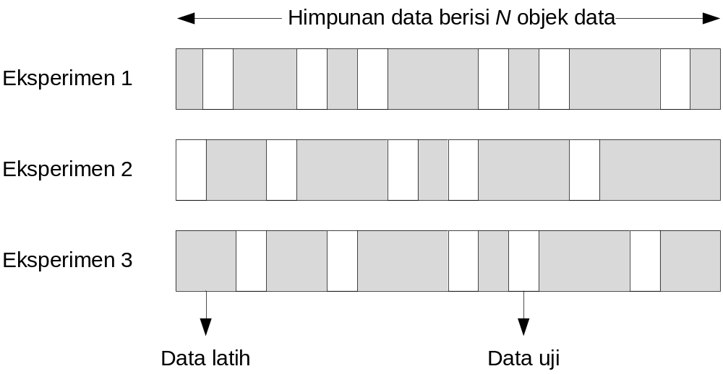
Random Subsampling
Notes:
Metode random subsampling merupakan modifikasi metode hold-out. Pada metode ini, kita harus menjalankan metode holdout beberapa kali, misalnya sejumlah k iterasi, seperti diilustrasikan pada gambar ini. Kemudian, lakukan evaluasi kualitas model klasifikasi berdasarkan rata-rata dari setiap iterasi tersebut.

Slide 29
Random Subsampling
Notes:
Dengan cara ini, kita akan mendapatkan kualitas model klasifikasi yang lebih valid dan lebih objektif dibanding metode holdout yang hanya satu kali menjalankan penyamplingan acak. Apa bedanya random subsampling ini dengan k-Fold Cross-Validation? Pada random subsampling, suatu data bisa menjadi data uji beberapa kali. Sedangkan pada k-Fold Cross-Validation, sebuah data hanya satu kali menjadi data uji.

Slide 30
Random Subsampling
Notes:
Apakah metode random subsampling lebih baik dibanding k-Fold Cross-Validation? Tidak selalu. Tergantung distribusi data di dalam dataset yang diberikan. Tetapi, secara umum, para peneiliti dan praktisi lebih suka menggunakan k-Fold Cross-Validation karena lebih general untuk berbagai karakteristik datasets.

Slide 31
Terima Kasih
Notes:
Demikian pembahasan tentang “Random Subsampling”. Selanjutnya, kita akan membahas “Bootstraping”. Terima kasih.

Slide 32
CII-2M3 Pengantar Kecerdasan Buatan
Bootstraping
Suyanto
S1 Informatika – Fakultas Informatika
Notes:
Semangat pagi. Apa kabar, Anak Pintar? Semoga selalu sehat dan bersemangat. Jumpa lagi dengan saya, Suyanto, di mata kuliah Pengantar Kecerdasan Buatan. Kali ini, kita akan membahas “Bootstraping”.

Slide 33
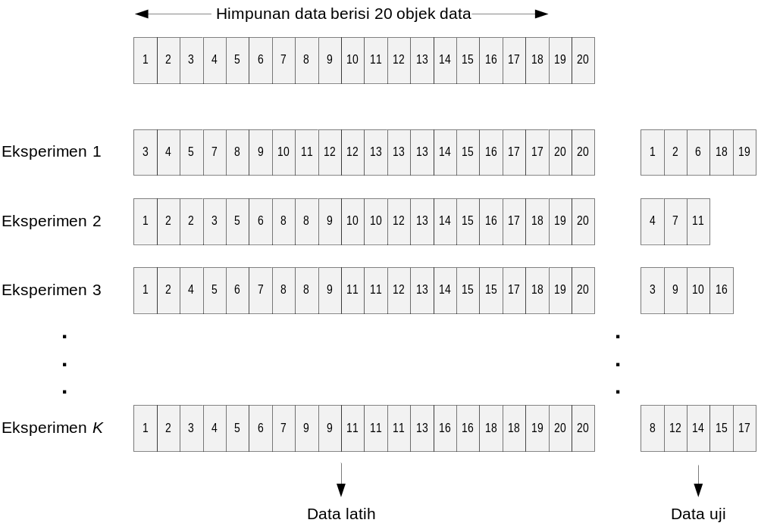
Bootstraping
Notes:
Metode bootstraping sering disebut juga sebagai random with replacement. Pada metode ini pembangkitan subhimpunan data latih dilakukan menggunakan penyamplingan acak dengan distribusi seragam (uniform), di mana data yang sudah terpilih secara acak bisa dikembalikan (replacement) ke data sumber sehingga dapat terpilih kembali, seperti diilustrasikan pada gambar ini.

Slide 34
Bootstraping
Notes:
Apa itu distribusi seragam? Distribusi acak dengan peluang terpilih yang sama untuk setiap objek data. Artinya, jika himpunan data sumber memiliki N objek data, maka setiap objek data memiliki probabilitas sebesar 1/N untuk terpilih dalam penyamplingan acak. Secara teori probabilitas, setiap subhimpunan data latih akan mengandung 63,21% objek data asli.

Slide 35
Bootstraping
Notes:
Jadi, metode bootstrap ini hampir sama dengan k-Fold Cross-Validation. Perbedaan utamanya terletak pada replacement. Pada bootstraping terdapat replacement yang membuat suatu objek data bisa muncul beberapa kali dalam subhimpunan data uji. Sementara itu, pada k-Fold Cross-Validation tidak ada replacement sehingga suatu objek data muncul satu-dan-hanya-satu kali dalam subhimpunan data uji. Oleh karena itu, banyak pakar mengatakan bahwa, secara intuitif, bootstraping lebih natural mengikuti kondisi dunia nyata.

Slide 36
Terima Kasih
Notes:
Demikian pembahasan tentang “Bootstraping”. Materi ini menjadi penutup dalam kuliah Pengantar Kecerdasan Buatan. Sampai jumpa di mata kuliah lainnya. Terima kasih.

